Slide 1


مناهج البحث الإعلامي
Media Research Methods
إعداد: د. علياء قمر
DGM 336
المُحاضرة التاسعة
جمع البيانات ومُعالجتها
لطُلاب الإعلام والتسويق

Slide 2


المُحاضرة التاسعة
تناولنا في المُحاضرة السابقة:
مُقدمة.
استكمال الخطوة الثانية: تصميم البحث:
اختيار أدوات البحث:
تحليل المُحتوى:
خصائص تحليل المُحتوى.
استخدامات تحليل المُحتوى.
خطوات تحليل المُحتوى.
وحدات وفئات تحليل المُحتوى.
اختبارات الصدق والثبات لتحليل المُحتوى.

Slide 3

المُحاضرة التاسعة
محاور المُحاضرة
جمع البيانات ومُعالجتها:
الخطوة الثالثة: جمع البيانات:
أساليب المُعاينة:
أساليب احتمالية.
أساليب غير احتمالية.
أساليب تحديد حجم العينة.
الخطوة الرابعة: مُعالَجة البيانات:
التحليل الإحصائي للبيانات.
المَراجِع.

Slide 4


01
الخطوة الثالثة: جمع البيانات
(Data Collection)

Slide 5

المُحاضرة التاسعة
1. جمع البيانات:
من تصميم البحث إلى جمع البيانات: الانتقال إلى الخُطوة الثالثة من البحث العِلمي:
بعد أن ينتهي الباحث من خطوة صياغة المُشكلة وخطوة تصميم البحث، ينتقل إلى مرحلة بالغة الأهمية وهي جمع البيانات. فهذه المرحلة تمثل الجسر الذي يربط بين الإطار النظري للبحث والنتائج النهائية للبحث.
صياغة المُشكلة
Formulating
the Problem
تصميم البحث
Research Design
جمع البيانات
Data Collection
مُعالجة البيانات
Data Processing
إتمام المُسودة النهائية للبحث
Finalizing Research Draft
(Habib, 2014)المصدر:

Slide 6

المُحاضرة التاسعة
1. جمع البيانات:
الخطوة الثالثة: جمع البيانات (Data Collection):
وتُعد مرحلة حاسمة في البحث العِلمي، وتختلف طرقها باختلاف نوع المنهج المُستخدم (كمي أو كيفي).
ففي البحث الكمي: تُستخدم أدوات مثل الاستبيانات أو استمارات تحليل المُحتوى أو غيرهما من أدوات جمع البيانات التي تمكن الباحث من قياس متغيرات أو حساب تكرارات ظاهرة معينة.
مثال: توزيع استبيان على 400 طالب جامعي لقياس مدى تأثير المؤثرات البصرية في الحملات التسويقية على تفضيلاتهم للمنتجات المُعلَن عنها بهذه الحملات.
أما في البحث الكيفي: تُستخدم أدوات مثل المُقابلات المُتعمقة أو تحليل الخطاب أو المُلاحظة أو غيرهم من أدوات جمع البيانات التي تمكن الباحث من استكشاف أنماط المعاني والتجارب والسلوكيات المتعلقة بالظاهرة المدروسة.
مثال: إجراء مُقابلات مع 20 طالب جامعي حول أسباب تفضيلهم للبرامج الترفيهية على الإخبارية.

Slide 7

المُحاضرة التاسعة
1. جمع البيانات:
الخطوة الثالثة: جمع البيانات:
وعند الوصول إلى مرحلة جمع البيانات من المبحوثين، يجب أولًا فهم المُجتمع المُستهدَف الذي سيتم اختيار العينة منه. ويجب أن نتذكر أن طريقة اختيار العينة تعتمد على خصائص المجتمع الذي تم تحديده في الخطوات السابقة من خطوات البحث.
على سبيل المثال، إذا كان البحث يتم تطبيقه على جمهور المنصات الرقمية للبث (مثل شاهد أو نتفلكس) في المملكة العربية السعودية، فإن المجتمع البحثي يشمل كل من لديه اشتراك فعّال في هذه المنصات ويقوم بمشاهدتها في المملكة العربية السعودية.
وبناءً على ذلك، فإنه يصعب على الباحث دراسة كل أفراد المجتمع بسبب ضيق الوقت والموارد. وهنا، يأتي دور المُعاينة بوصفها أسلوبًا عِلميًا لاختيار جزء من المجتمع يمثل الكل بدقة.
لذا، فأساليب المُعاينة أو إجراءات اختيار العينة ليست مجرد عملية اختيار عشوائية، بل هي منهج منظم له قواعده وضوابطه، يهدف إلى ضمان أن العينة المختارة تعكس الواقع الحقيقي للمجتمع محل الدراسة. فإذا كانت العينة مختارة بطريقة صحيحة، فإن النتائج التي يحصل عليها الباحث من خلالها يمكن تعميمها بدرجة عالية من الثقة على المجتمع بأكمله.

Slide 8
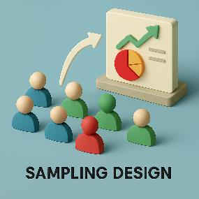
المُحاضرة التاسعة
1. جمع البيانات:
أساليب المُعاينة:
بعد تحديد المجتمع العام أو الإطار العام للجمهور، يمكن اختيار طريقة السحب المناسبة لأهداف البحث. والهدف من العينة هو جمع بيانات تمثل المجتمع تمثيلًا دقيقًا، بحيث يمكن تعميم النتائج عليه بدرجة عالية من الثقة.
إحدى التحديات التي قد تواجه الباحث هي انحراف العينة، والذي يحدث عند الاقتصار على فئات معينة أو عند شمول أفراد ذوي ميول أو اهتمامات خاصة لا تعكس الاتجاهات العامة للمجتمع. هذا الانحراف قد يؤدي إلى نتائج غير دقيقة.
وتاريخ الرأي العام مليء بأمثلة على تأثير انحراف العينة، ومنها المثال الشهير لانتخابات الرئاسة الأمريكية عام 1948، حيث توقعت معظم مراكز قياس الرأي العام فوز المرشح الجمهوري، لكن النتيجة جاءت بفوز المرشح الديمقراطي بفارق واضح. كان السبب الرئيس في هذا الخطأ هو اعتماد تلك المراكز على عينات لا تمثل المجتمع الأمريكي تمثيلًا حقيقيًا.
لذلك، يجب على الباحث أن يحدد بدقة الأبعاد والمعايير التي تضمن اختيار عينة تعكس الواقع الفعلي للمجتمع، بحيث تمثل احتياجاته وخصائصه ومستوى تطوره، وتجنب الانحياز أو القصور في التمثيل.

Slide 9
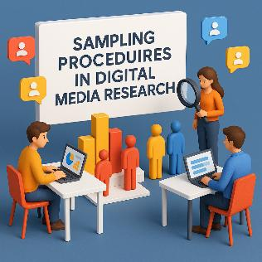
المُحاضرة التاسعة
1. جمع البيانات:
إجراءات اختيار العينة:
العينة في البحث العِلمي تعني عملية اختيار جزء محدد من المجتمع محل الدراسة ليمثل الكل، سواء كان هذا المجتمع عبارة عن أشخاص يتم جمع بياناتهم من خلال الاستبيانات أو المقابلات، أو كان عبارة عن مواد إعلامية يتم تحليلها في دراسة تحليل المُحتوى مثل المقالات، الفيديوهات، أو المنشورات على شبكات التواصل الاجتماعي.
الهدف من المُعاينة هو الحصول على بيانات تعكس خصائص المجتمع بدقة، مع توفير الوقت والجهد مقارنة بدراسة المجتمع بأكمله.
فبعد تحديد المجتمع العام أو الإطار العام للدراسة، يمكن اختيار طريقة السحب المناسبة لأهداف البحث.
وتنقسم أساليب المُعاينة بشكل رئيس إلى نوعين من الأساليب:
أساليب احتمالية أو عشوائية تضمن تمثيلًا جيدًا لجميع فئات مُجتمع الدراسة.
أساليب غير احتمالية أو غير عشوائية قد تركز على فئات محددة بعينها.

Slide 10
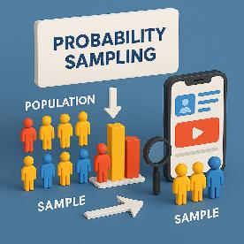
المُحاضرة التاسعة
1. جمع البيانات:
أولًا: العينات الاحتمالية (Probability Sampling):
العينات الاحتمالية هي العينات التي يتم اختيار أفرادها أو وحداتها بحيث يكون لكل فرد أو وحدة في مجتمع البحث فرصة معروفة ومحددة مسبقًا للاختيار في العينة.
هذا الأمر يساعد على تقليل الانحياز (Bias)وزيادة إمكانية تعميم النتائج على المجتمع ككل، لأن الباحث في هذه الحالة يمكنه حساب احتمال اختيار أي فرد من المجتمع، مما يجعل النتائج قابلة للتعميم بدرجة عالية من الثقة على المجتمع ككل.
لذا، يتم اللجوء إلى هذا النوع من العينات عندما يكون الهدف هو الحصول على تمثيل دقيق للمجتمع وتقليل الانحياز.
ولكي يحدث ذلك، يجب أن يكون لدينا قائمة شاملة أو إطار عام (Sampling Frame) يتضمن جميع عناصر المجتمع المستهدف. وهو الأمر الذي قد لا يتوفر بشكل كبير في كثير من الأحيان.
وتتعدد أنواع العينات الاحتمالية التي يمكن الاعتماد عليها، وسنعرض فيما يلي أبرز هذه الأنواع.

Slide 11
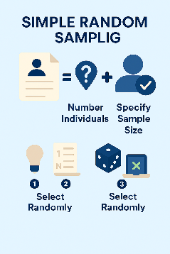
المُحاضرة التاسعة
1. جمع البيانات:
(1) العينة العشوائية البسيطة (Simple Random Sample):
تُعد من أكثر أساليب اختيار العينات وضوحًا وبساطة. وتتم عملية اختيارها عبر ثلاث مراحل أساسية، هي:
ترقيم أفراد أو وحدات مجتمع الدراسة: إعطاء كل فرد أو وحدة في المجتمع رقمًا مميزًا.
تحديد حجم العينة: تحديد العدد المطلوب من المبحوثين أو الوحدات ليُشكّل العينة.
الاختيار العشوائي: يتم اختيار أفراد أو وحدات العينة بطريقة عشوائية مطلقة، إما بالطرق التقليدية (مثل سحب أوراق أو كرات مُرقمة)، أو باستخدام برامج مثلExcel لتسهيل عملية الاختيار العشوائي.
يتميز هذا الأسلوب بعدد من المميزات، منها:
سهولة الفهم والتطبيق.
يمنح فرصًا متكافئة لكل عناصر مجتمع الدراسة للظهور في العينة.
يقلّل من احتمالية التحيّز في الاختيار.
ومن عيوب هذا الأسلوب:
قد يكون مُكلفًا إذا كان المجتمع كبيرًا أو موزعًا جغرافيًا على نطاق واسع.
قد لا يُمثّل بعض الشرائح تمثيلًا دقيقًا يعكس حجمها الفعلي في المجتمع.

Slide 12
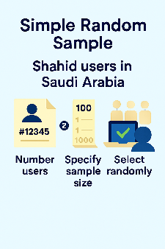
المُحاضرة التاسعة
1. جمع البيانات:
(1) العينة العشوائية البسيطة (Simple Random Sample):
مثال تطبيقي: عند دراسة اتجاهات مُستخدمي منصة "شاهد" في المملكة العربية السعودية، يمكننا اتباع الخطوات التالية لاختيار العينة وفقًا لأسلوب العينة العشوائية البسيطة:
تحضير قائمة تشمل كافة المُشتركين في المنصة في المملكة العربية السعودية، مع إعطاء كل مشترك فعّال في المنصة رقمًا متسلسلًا.
تحديد حجم العينة (على سبيل المثال: 1,000 مُستخدم).
باستخدام أي برنامج أو أداة إحصائية، يتم اختيار استخدام أي دالة إحصائية لاختيار الأرقام عشوائيًا، ليصبح المُشتركون المطابقون لهذه الأرقام هم العينة العشوائية البسيطة.
المزايا في هذا السياق:
منح كل مشترك فرصة متساوية للاختيار.
الحصول على عينة تمثل اتجاهات المُستخدمين بشكل أفضل.
تقليل احتمالية التحيّز في اختيار العينة.

Slide 13
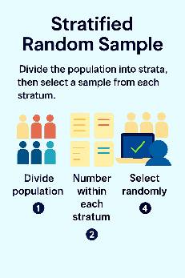
المُحاضرة التاسعة
1. جمع البيانات:
(2) العينة العشوائية الطبقية (Stratified Random Sample):
يعتمد هذا الأسلوب على:
تقسيم مجتمع الدراسة أولًا إلى عدد من الطبقات أو المجموعات الفرعية (Strata) على أساس خصائص معينة (مثل النوع أو السن أو غيرهما).
ثم يتم اختيار عينة فرعية من كل طبقة. وذلك بحيث تكون نسبة كل عينة فرعية إلى إجمالي العينة متساوية تقريبًا مع نسبة الطبقة نفسها إلى إجمالي المجتمع.
فعلى سبيل المثال، إذا كان الباحث يدرس أنماط استخدام منصات التواصل الاجتماعي في التسويق الرقمي بدولة ما، يمكنه تقسيم المجتمع إلى طبقات وفقًا لمتغيرات مثل: الفئة العمرية (18–24، 25–34، 35 فأكثر) أو المنطقة الجغرافية (الغرب، الوسط، الشرق)، بحيث يضمن أن كل طبقة ممثلة في العينة بنفس نسبتها الحقيقية داخل المجتمع.
ويختلف هذا النوع من العينات عن العينة العشوائية البسيطة في وجود خطوة إضافية قبل الخطوات الثلاث المعروفة (ترقيم الأفراد – تحديد حجم العينة – الاختيار العشوائي). هذه الخطوة الإضافية هي تقسيم المجتمع إلى طبقات مستقلة، وبعد ذلك تُطبق خطوات اختيار العينة العشوائية داخل كل طبقة.

Slide 14
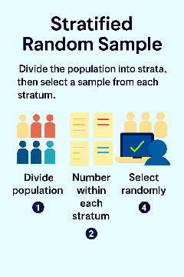
المُحاضرة التاسعة
1. جمع البيانات:
(2) العينة العشوائية الطبقية (Stratified Random Sample):
يتميز هذا الأسلوب بعدد من المميزات، منها:
ضمان تمثيل جميع الشرائح المهمة في المجتمع بما يتناسب مع حجمها الحقيقي (مثل مختلف الفئات العمرية أو المناطق الجغرافية في دراسة تسويقية رقمية).
إذا كانت إحدى الطبقات صغيرة العدد ولكنها مهمة للبحث (مثل فئة صغار السن المهتمين بالإعلانات التفاعلية)، يمكن للباحث أن يزيد من حجم عيّنتها لضمان وجود عدد كافٍ لإجراء التحليلات الإحصائية.
وبذلك يمكن أن تكون العينة الطبقية على نوعين:
عينة طبقية متناسبة: تمثل كل طبقة بنسبة تتفق مع حجمها في المجتمع.
عينة طبقية غير متناسبة: يتم فيها زيادة تمثيل بعض الطبقات الصغيرة لأغراض البحث، مثل إعطاء وزن أكبر للمؤثرين الرقميين مقارنة بالمُستخدمين العاديين.

Slide 15
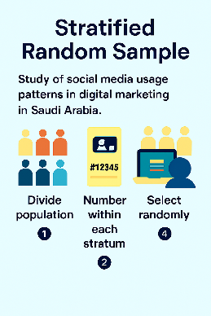
المُحاضرة التاسعة
1. جمع البيانات:
(2) العينة العشوائية الطبقية (Stratified Random Sample):
مثال تطبيقي: عند دراسة أنماط استخدام منصات التواصل الاجتماعي في التسويق الرقمي داخل دولة الإمارات، يمكننا اتباع الخطوات التالية لاختيار العينة وفقًا لأسلوب العينة الطبقية:
تقسيم مجتمع الدراسة (جميع مُستخدمي منصات التواصل الاجتماعي) إلى طبقات فرعية، مثلًا:
  الفئة العمرية 18–24 سنة.
  الفئة العمرية 25–34 سنة.
  الفئة العمرية 35 سنة فأكثر.
إعطاء كل فرد داخل كل طبقة رقمًا متسلسلًا خاصًا به.
تحديد حجم العينة ليكون على سبيل المثال 600 مبحوث، يتم تحديدهم بشكل متناسب مع حجم كل طبقة في المجتمع (مثلًا 250 من الفئة العمرية الأولى، و200 من الثانية، و150 من الثالثة).
باستخدام أحد البرامج الإحصائية، يختار الباحث هذه العينات الفرعية داخل كل طبقة وفقًا لأسلوب اختيار الأرقام العشوائية.

Slide 16
المُحاضرة التاسعة
1. جمع البيانات:
(2) العينة العشوائية الطبقية (Stratified Random Sample):
المزايا في هذا السياق:
ضمان تمثيل كافة الفئات العمرية من مُستخدمي منصات التواصل الاجتماعي بما يتناسب مع حجمها الفعلي.
تقليل احتمالية إغفال فئات معينة قد تكون مهمة للتحليل التسويقي (مثل صغار السن الأكثر تفاعلًا مع المُحتوى المرئي القصير).
توفير بيانات أكثر دقة يمكن تعميمها على المجتمع الرقمي ككل.
إمكانية التركيز على طبقة معينة إذا كانت ذات أهمية خاصة (مثل المؤثرين أو أصحاب الأعمال الصغيرة).

Slide 17
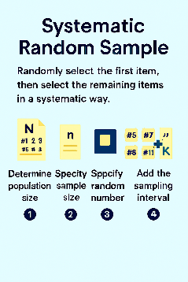
المُحاضرة التاسعة
1. جمع البيانات:
(3) العينة العشوائية المنتظمة (Systematic Sample):
الاختلاف الأساسي بين العينة العشوائية المنتظمة وبين الأنواع السابقة (مثل العشوائية البسيطة أو الطبقية) هو أن العشوائية تُستخدم فقط في اختيار الفرد أو الوحدة الأولى، بينما يتم اختيار بقية الأفراد أو الوحدات بطريقة منتظمة، وذلك من خلال إضافة رقم ثابت يُسمى معامل الاختيار (K).
مثال تطبيقي: بعد اختيار الرقم الأول عشوائيًا، يتم إضافة (K) إليه لتحديد الرقم الثاني، ثم إضافة (K) مرة أخرى لتحديد الرقم الثالث، وهكذا حتى يكتمل حجم العينة المطلوب.
ويُستخدم هذا الأسلوب من أساليب اختيار العينات بكثرة في الأبحاث التي تحتاج إلى اختيار فترة زمنية ممتدة أو تكوين "أسبوع صناعي" أو "شهر صناعي" أو "سنة صناعية" من بين عدد كبير من الأسابيع أو الشهور أو السنوات، بحيث يمكن الباحث من اختيار عينة زمنية يمكن تحليلها بسهولة.

Slide 18
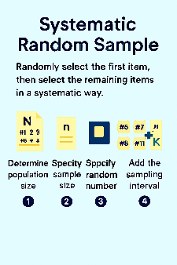
المُحاضرة التاسعة
1. جمع البيانات:
(3) العينة العشوائية المنتظمة (Systematic Sample):
ولاختيار العينة وفقًا لأسلوب العينة العشوائية المنتظمة، يمكن اتباع الخطوات التالية:
تحديد حجم المجتمعN) ) وترقيم جميع أفراده.
تحديد حجم العينة المطلوبة n)).
حساب معامل اختيار العينةK) ) من خلال قسمة عدد أفراد المجتمعN) ) على حجم العينة n)).
اختيار رقم عشوائي يقع بين (1) و(K).
البدء بالفرد أو الوحدة التي يشير إليها الرقم العشوائي، ثم إضافة معامل الاختيارK) ) للحصول على الفرد أو الوحدة الثانية.
تكرار عملية إضافة معامل اختيار العينةK) ) إلى أن يتم اختيار جميع أفراد أو وحدات العينة.
ولضمان صحة اختيار العينة وفقًا لهذا الأُسلوب يُشترط أن تكون جميع أفراد أو وحدات المُجتمع مرتبة مُسبقًا بشكل عشوائي، خصوصًا فيما يتعلق بالمتغيرات الأساسية للبحث، حتى لا تتسم عملية الاختيار بالتحيز.

Slide 19
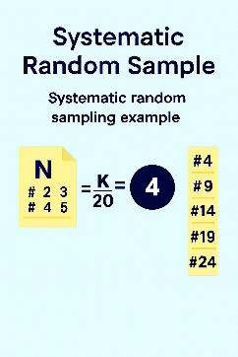
المُحاضرة التاسعة
1. جمع البيانات:
(3) العينة العشوائية المنتظمة (Systematic Sample):
مثال تطبيقي: إذا كان حجم المجتمع هو 100 فرد (أي أن:N = 100 )، وحجم العينة المطلوب هو 20 مبحوث (أي أن:n = 20 )، فإن:
K = N ÷ n = 100 ÷ 20 = 5
هنا، سوف نقوم أولًا بترتيب جميع أفراد المُجتمع بشكل عشوائي.
في الخطوة التالية، سوف نختار رقمًا عشوائيًا بين (1) و(5)، وليكن مثلًا (4). بهذا، يصبح المبحوث الأول الذي تم اختياره هو المبحوث رقم (4).
بعد ذلك، يتم حساب رقم المبحوث الثاني، وهو المبحوث رقم (4 + 5 = 9).
ثم المبحوث الثالث، وهو المبحوث رقم (9 + 5 = 14).
وهكذا حتى يكتمل اختيار 20 مبحوث.
ويمكن اتباع نفس الخطوات لاختيار عينة تحليلية مثل عينة من الإعلانات المدفوعة على إنستجرام خلال فترة زمنية محددة (مثلًا 3 أشهر).

Slide 20
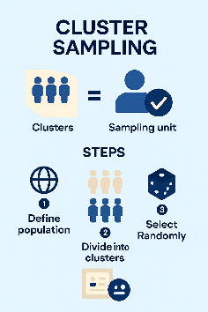
المُحاضرة التاسعة
1. جمع البيانات:
(4) العينة العشوائية العنقودية (Cluster Sample):
يقوم الباحث في هذا الأسلوب بتقسيم المجتمع المستهدف إلى تجمعات أو "عناقيد" Clusters))، ثم يختار بعض هذه التجمعات بطريقة عشوائية ليجمع منها البيانات.
هنا لا يتم اختيار الأفراد بشكل مباشر، وإنما يتم اختيار "العنقود" كوحدة أساسية للمُعاينة. أي أن الوحدة الأساسية للاختيار لا تكون الفرد، بل مجموعة من الأفراد المتقاربين مكانيًا أو تنظيميًا أو وظيفيًا، ويُسمى هذا التجمع الوحدة الأساسية للمُعاينة.
يتميز هذا الأسلوب بعدد من المميزات، منها:
توفير الوقت والتكلفة، خاصة عند التعامل مع مجتمعات كبيرة موزعة على نطاق واسع.
اختيار عينة احتمالية أو عشوائية طالما أن اختيار العناقيد يتم بطريقة عشوائية.
دراسة مجموعات يصعب الوصول إلى جميع أفرادها بشكل فردي.
ومن عيوب هذا الأسلوب:
قد تقلل من الدقة إذا كان العنقود المختار لا يمثل المجتمع الكلي بشكل كامل.
احتمال حدوث انحياز إذا كانت العناقيد التي تم اختيارها مختلفة جذريًا عن بقية المجتمع.

Slide 21
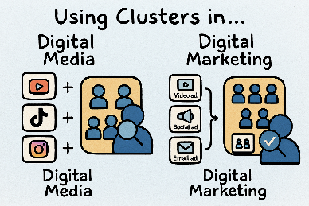
المُحاضرة التاسعة
1. جمع البيانات:
(4) العينة العشوائية العنقودية (Cluster Sample):
ولاختيار العينة وفقًا لأسلوب العينة العنقودية، يمكن اتباع الخطوات التالية:
تحديد المجتمع المستهدف: مثلًا مستخدمو وسائل التواصل الاجتماعي في بلد معين.
تقسيم المجتمع إلى عناقيد: على سبيل المثال تقسيم المستخدمين حسب المنصة (فيسبوك، إنستجرام، تيك توك، يوتيوب).
اختيار عينة من هذه العناقيد عشوائيًا.
جمع البيانات من جميع أفراد العنقود الذي تم اختياره أو من عينة فرعية داخله.
مثال تطبيقي: يمكن اختيار عينة عنقودية من طلاب إحدى الجامعات العربية لدراسة اتجاهات طلاب الجامعة نحو البودكاست التعليمي. في هذه الحالة، يصعب جمع البيانات من كافة طلاب هذه الجامعة، ولاسيّما إن كانت جامعة كبيرة بها العديد من الطلاب والكليات والبرامج والأقسام والتخصصات.

Slide 22
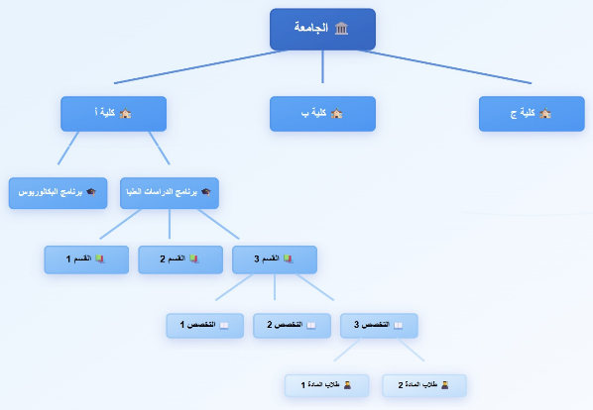
المُحاضرة التاسعة
1. جمع البيانات:
لذا، يمكن تقسيم كافة هذه العناصر إلى عناقيد يسهل سحب عينة منها، على النحو التالي:
وهنا، يمكن أن تتمثل العينة في كافة طلاب المادة (1) أو المادة (2) أو كليهما.

Slide 23
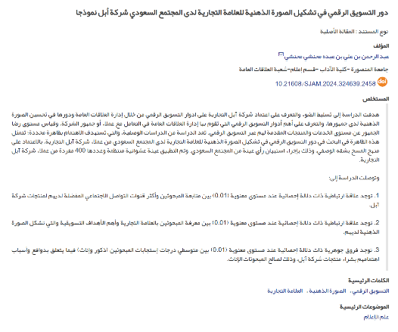
المُحاضرة التاسعة
1. جمع البيانات:
مثال تطبيقي على اختيار العينة:
المصدر: (https://sjam.journals.ekb.eg/article_386834.html)

Slide 24
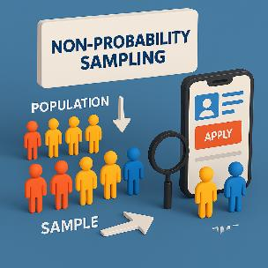
المُحاضرة التاسعة
1. جمع البيانات:
ثانيًا: العينات غير الاحتمالية (Non-Probability Sampling):
في الوقت الذي تُعَدّ فيه العينات الاحتمالية أو العشوائية أفضل أنواع العينات وأكثرها قدرة على اختبار فروض البحث العلمي، فإن بعض الظروف قد تحول دون استخدامها.
فإذا أراد الباحث مثلًا أن يدرس استخدامات وإشباعات الجمهور من خلال منصات التواصل الاجتماعي أو منصات البث الرقمي في العالم العربي، فقد يجد صعوبة في تطبيق الطرق العشوائية السابقة. في هذه الحالة، قد يلجأ إلى العينات غير الاحتمالية أو غير العشوائية.
العينات غير الاحتمالية هي العينات التي يتم اختيار أفرادها بناءً على الحكم الشخصي وتقدير الباحث. وفي هذه التقنية تكون احتمالية اختيار أي فرد محدد غير معروفة.

Slide 25
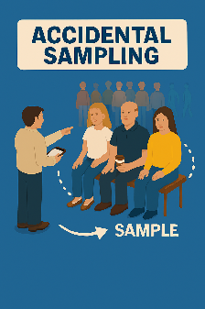
المُحاضرة التاسعة
1. جمع البيانات:
وتتعدد أنواع العينات غير الاحتمالية التي يمكن الاعتماد عليها، ومن أبرزها:
(1) عينة الصدفة (Accidental Sample):
وهي أبسط أنواع العينات، حيث يختار الباحث عددًا محدودًا من المبحوثين دون مراعاة أن يكونوا ممثِلين بشكل كافٍ للمجتمع.
أي أنها تعتمد على ما هو متاح وسهل للباحث.
فمثلًا: إذا أراد باحث "قياس رضا العملاء بشأن متجر تجاري"، فإنه يسأل أي عميل تصادف وجوده في المتجر وقت الدراسة.
أو أن يقوم باحث بدراسة سريعة حول "رأي الجمهور في حملة توعوية" من خلال سؤال أول 50 شخصًا يلتقي بهم في مركز تجاري.

Slide 26
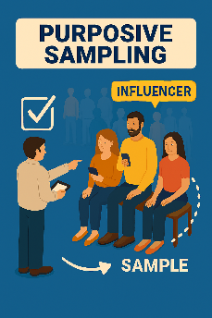
المُحاضرة التاسعة
1. جمع البيانات:
(2) العينة العمدية (Purposive Sample):
هي العينة التي يحدد الباحث خصائصها مسبقًا بناءً على أهداف الدراسة.
بمعنى أن يختار الباحث عينة يرى أنها تمثل المجتمع باستخدام المنطق والخبرة.
فمثلًا: إذا أراد باحث دراسة "اتجاهات العملاء نحو بنك له 200 فرع"، يمكن للباحث أن يختار فرعًا واحدًا أو أكثر يراه معبرًا عن باقي الفروع.
أو أن يقرر الباحث استهداف المؤثرين الرقميين Influencers)) فقط عند دراسة "دور التسويق عبر المؤثرين في الترويج للعلامات التجارية".

Slide 27
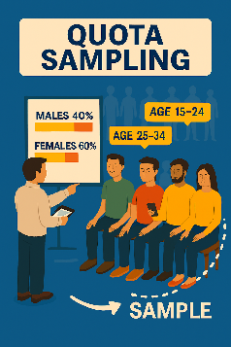
المُحاضرة التاسعة
1. جمع البيانات:
(3) العينة الحصصية (Quota Sample):
هي العينة التي يقوم فيها الباحث بتحديد "حصص" مسبقة من كل فئة. أي أن الباحث في هذا النوع من أنواع العينات، يقوم مُسبقًا بتحديد خصائص المبحوثين الذين يريد جمع البيانات منهم، ويحدد نسبًا معينة لكل فئة، ثم يجمع البيانات حتى تكتمل النسبة (الحصة) المطلوبة من كل فئة.
فمثلًا: إذا أراد باحث تطبيق استبيان مع 100 مبحوث حول "مصادر الدخل"، يمكنه هنا تحديد أنه يريد: 25 رائد أعمال، و25 موظف حكومي، و25 موظف قطاع خاص، و25 من ممن يمتهنون مهنًا أُخرى.
أيضًا إذا أراد الباحث دراسة "تأثير الإعلانات على تيك توك"، فقد يحدد مسبقًا أن تشمل العينة: 40% من الذكور، و60% من الإناث، بالإضافة إلى تمثيل الفئات العمرية (15–24، 25–34).
وبهذا يضمن الباحث وجود تمثيل نسبي للفئات التي تستهدفها دراسته.

Slide 28
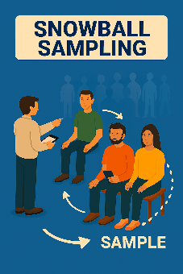
المُحاضرة التاسعة
1. جمع البيانات:
(4) عينة كرة الثلج (Snowball Sample):
هي العينة التي يبدأها الباحث بمبحوث واحد أو بعدد قليل من المبحوثين (مثل القائمين بالاتصال أو الخبراء).
بعد ذلك يطلب الباحث من كل مبحوث أن يرشّح له أشخاصًا آخرين تتوافر فيهم نفس الخصائص محل الدراسة، ثم يقوم هؤلاء الأشخاص بدورهم بترشيح آخرين، وهكذا تتسع العينة تدريجيًا.
يشبه هذا الأسلوب عملية تكوين كرة الثلج: حيث تبدأ صغيرة ثم تزداد حجمًا كلما تدحرجت، لأنها تجمع المزيد من الثلج في طريقها. وبالمثل، تبدأ العينة صغيرة جدًا ثم تتضخم تدريجيًا بترشيحات المبحوثين أنفسهم.
فمثلًا: إذا أراد باحث دراسة "مجموعات مُغلقة على تليجرام تُستخدم لتبادل استراتيجيات التسويق الرقمي"، يبدأ الباحث بعضو واحد في المجموعة، ثم يطلب منه ترشيح مبحوثين آخرين داخل نفس المجموعات، وهكذا.

Slide 29
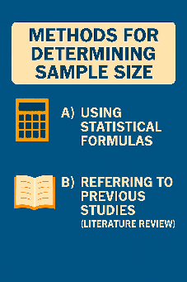
المُحاضرة التاسعة
1. جمع البيانات:
أساليب تحديد حجم العينة:
يمكن للباحث أن يحدد حجم العينة بطريقتين أساسيتين:
باستخدام المُعادلات الإحصائية: يُعتمد على معادلات رياضية خاصة لتقدير حجم العينة، وتختلف هذه المعادلات باختلاف ما إذا كان المجتمع الإحصائي معلوم الحجم أو غير معلوم الحجم:
في حالة المجتمع معلوم الحجم (مثل عدد طلاب كلية معينة أو عدد متابعي صفحة تسويقية على موقع تواصل اجتماعي)، يمكن استخدام نسب واقعية من المجتمع نفسه، كأن يُقارن الباحث بين نسبة المستخدمين الذين تفاعلوا مع إعلان رقمي مقابل الذين لم يتفاعلوا.
أما في حالة المجتمع غير معلوم الحجم (مثل عدد الأشخاص المهتمين بالتسويق الرقمي عبر الإنترنت بشكل عام)، فيتم الاعتماد على معادلات تقديرية عامة، تأخذ في الاعتبار مستوى الثقة الذي يرغب الباحث في تحقيقه عند استخلاص النتائج.

Slide 30
المُحاضرة التاسعة
1. جمع البيانات:
أساليب تحديد حجم العينة:
يمكن للباحث أن يحدد حجم العينة بطريقتين أساسيتين:
2) بالرجوع إلى الدراسات السابقة: إلى جانب استخدام المعادلات الإحصائية، يمكن للباحث أن يُحدد حجم العينة بالرجوع إلى دراسات سابقة تناولت موضوعًا مُشابهًا. هذا الأسلوب يُعتبر عمليًّا بشكل خاص عندما يكون من الصعب تطبيق المعادلات أو عندما لا تتوافر بيانات دقيقة عن حجم المجتمع.
فمثلًا: إذا كان الباحث يدرس "تأثير الحملات التسويقية عبر وسائل التواصل الاجتماعي"، فيمكنه الرجوع إلى أبحاث سابقة درست حملات رقمية مُشابهة لتلك التي يقوم بدراستها، والنظر إلى حجم العينات التي استخدمها الباحثون هناك، ثم الاسترشاد بها لتحديد حجم عينة بحثه الحالي.

Slide 31
02
الخطوة الرابعة: مُعالجة البيانات
(Data Processing)

Slide 32
المُحاضرة التاسعة
2. مُعالَجة البيانات:
من جمع البيانات إلى مُعالجة البيانات: الانتقال إلى الخُطوة الرابعة من البحث العِلمي:
بعد أن يُنهي الباحث كافة الخطوات السابقة، ينتقل إلى مرحلة لا تقل أهمية وهي معالجة البيانات. وتُعد هذه المرحلة حلقة أساسية في مسار البحث العلمي، إذ تمثل الحلقة التي تربط بين عملية جمع البيانات الأولية وتحويلها إلى معلومات منظمة قابلة للتحليل. فالبيانات الخام لا تُعطي قيمة عِلمية ما لم تُعالج وتُنقح وتُهيكل بطريقة تسمح باستخدامها في الاختبارات الإحصائية واستخلاص النتائج.
صياغة المُشكلة
Formulating
the Problem
تصميم البحث
Research Design
جمع البيانات
Data Collection
مُعالجة البيانات
Data Processing
إتمام المُسودة النهائية للبحث
Finalizing Research Draft
(Habib, 2014)المصدر:

Slide 33
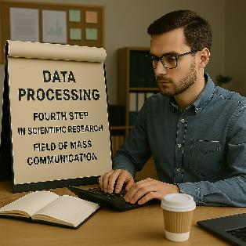
المُحاضرة التاسعة
2. مُعالَجة البيانات:
الخطوة الثالثة: مُعالَجة البيانات (Data Processing):
بعد الانتهاء من جمع الاستبيانات أو تحليل المُحتوى أو استخدام أدوات البحث المُختلفة، يبدأ الباحث في مرحلة معالجة البيانات.
في هذه المرحلة يقوم الباحث أولًا بمراجعة البيانات التي جُمعت للتأكد من خلوها من الأخطاء قدر الإمكان، وحذف الاستجابات غير الضرورية، واستكمال النقاط الناقصة إذا أمكن.
ويُطلق على هذه العملية عادةً اسم تحرير البيانات، والتي تشمل التحقق من اكتمال كافة البيانات المطلوبة، والتأكد من وضوحها وسهولة قراءتها، وكذلك من اتساقها الداخلي.
بعد ذلك، يتم تصنيف البيانات وتنظيمها في جداول أو فئات مُناسبة بما يخدم أهداف الدراسة، لتصبح جاهزة لمرحلة التحليل والتفسير، وهو ما يفتح المجال لاستخلاص النتائج العِلمية وفق متطلبات البحث.

Slide 34
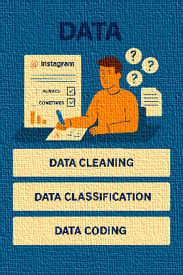
المُحاضرة التاسعة
2. مُعالَجة البيانات:
الخطوة الثالثة: مُعالَجة البيانات:
فعلى سبيل المثال: إذا قام باحث في مجال التسويق الرقمي بجمع استبيانات حول "تفاعل الجمهور مع الإعلانات على إنستجرام"، فسيبدأ في هذه المرحلة بمراجعة الاستبيانات التي تم جمعها. قد يكتشف أن بعض المبحوثين لم يجيبوا على أسئلة معينة، أو أن بعض الإجابات غير واضحة أو متناقضة (مثلًا: المبحوث يكتب أنه يقضي "أقل من ساعة" يوميًا على إنستجرام، ثم يذكر في سؤال آخر أنه يشاهد 20 إعلانًا يوميًا على منصة إنستجرام).
في هذه الحالة يمكن أن يقوم الباحث بـ:
تحرير البيانات: حذف الاستجابات غير المكتملة، أو محاولة استكمالها إن أمكن.
تصنيف البيانات: وضع الإجابات في فئات، مثل "يتفاعل دائمًا – أحيانًا – نادرًا – لا يتفاعل أبدًا".
ترميز البيانات: إعطاء كل فئة رقمًا (مثلًا: دائمًا = 4، أحيانًا = 3، نادرًا = 2، لا يتفاعل = 1) لتسهيل إدخالها في برامج التحليل الإحصائي.
وبهذا الشكل، تكون البيانات قد تحولت من بيانات خام مبعثرة إلى بيانات منظمة وقابلة للتحليل، وهو ما يضمن أن النتائج التي سيصل إليها الباحث لاحقًا ستكون دقيقة ومعبرة عن الواقع.

Slide 35
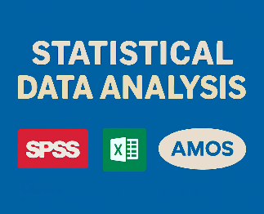
المُحاضرة التاسعة
2. مُعالَجة البيانات:
التحليل الإحصائي للبيانات:
بعد الانتهاء من تنقية البيانات وتنظيمها، ينتقل الباحث إلى مرحلة أكثر عمقًا وهي مرحلة تحليل البيانات.
في هذه المرحلة تُستخدم مجموعة من الأدوات والبرامج الإحصائية التي تساعد في تفسير الأرقام وتحويلها إلى نتائج علمية مفهومة.
يمكن للباحث أن يستعين ببرامج تحليل شائعة مثلSPSS وExcel للقيام بالاختبارات الإحصائية الأساسية وتنظيم الجداول والرسوم البيانية، أو يلجأ إلى برامج أكثر تقدّمًا مثلAMOS وMPlus عندما يحتاج إلى بناء نماذج إحصائية أكثر دقة، مثل تحليل المسار.

Slide 36

المُحاضرة التاسعة
2. مُعالَجة البيانات:
التحليل الإحصائي للبيانات:
ويُعد الهدف الرئيس من هذه المرحلة هو اكتشاف العلاقات بين المتغيرات (مثل العلاقة بين استخدام وسائل التواصل الاجتماعي ومستوى الثقة بالعلامات التجارية)، إلى جانب اختبار الفروض البحثية التي تم صياغتها في بداية الدراسة، للتأكد من صحتها أو رفضها وفقًا للأدلة الإحصائية التي توفرها البيانات.
فمثلًا: إذا أظهر التحليل الإحصائي أن نسبة معتبرة من مستخدمي وسائل التواصل الاجتماعي – وبمستوى دلالة إحصائية واضح – يبدون ثقة أكبر في الأخبار التي تُنشر عبر مقاطع فيديو قصيرة على المنصات الرقمية، مقارنة بالأخبار نفسها عندما تُعرض في شكل مقالات نصية طويلة، فإن ذلك يؤدي إلى قبول الفرضية التي تفترض أن الشكل البصري للخبر يزيد من مستوى الثقة لدى الجمهور.

Slide 37

الخُلاصة
Conclusion

Slide 38
المُحاضرة التاسعة
الخُلاصة
جمع البيانات ومُعالجتها:
الخطوة الثالثة: جمع البيانات:
أساليب المُعاينة:
أساليب احتمالية.
أساليب غير احتمالية.
أساليب تحديد حجم العينة.
الخطوة الرابعة: مُعالَجة البيانات:
التحليل الإحصائي للبيانات.
المَراجِع.

Slide 39
03
المَراجِع
References

Slide 40
المُحاضرة التاسعة
3. المَراجِع:
1) مَراجِع أجنبية:
Habib, M., Maryam, H., & Pathik, B. B. (2014). Research Methodology-Contemporary Practices: Guidelines for Academic Researchers. Cambridge Scholars Publishing.
2) مَراجِع عربية:
الكامل، ف. (2001). بحوث الإعلام والرأي العام. دار النشر للجامعات. ط 1. القاهرة.
الشربيني، ز. وصادق، ي. (2012). مناهج البحث العلمي. ط 1، دار الفكر العربي. القاهرة.
العبد، ع. (2002). تصميم وتنفيذ استطلاعات وبحوث الرأي العام والإعلام. دار الفكر العربي. القاهرة.
عبد الحميد، م. (2010). تحليل المحتوى في بحوث الإعلام. عالم الكتب. https://www.noor-book.com/book/review/492425
محنشي، ع. (2025). دور التسويق الرقمي في تشكيل الصورة الذهنية للعلامة التجارية لدى المجتمع السعودي شركة أبل نموذجً. مج. 36. ع. 4. 9- 24.
https://sjam.journals.ekb.eg/article_386834.html
ندا، أ. م. (2020). الرأي العام وقياساته. ط 2. الدار المصرية اللبنانية، القاهرة.

Slide 41



Thank You

